Slide 1
Investice
druhá největší část HDP (kolem 1/3 HDP)
Jedna z nejvíce nejvíce volatilních částí HDP- vysvětlení cyklu (silně procyklické)
Informace o očekávání firem-a) investice jako odložená spotřeba
b) využití pro makroekonomické predikce
Investice část AD, ale také ovlivňují budoucí AS

Slide 3
Investice
Tři základní typy investic:
Investice do fixního kapitálu (HTFK)- budovy, stroje,...
Investice do bydlení- byty, rodinné domy, bytové domy
Změna zásob- vlastní výrobky, zboží, vstupy, meziprodukt
Pozor, finanční investice nejsou investicemi ve smyslu složky HDP!!!
Investice do fixního kapitálu:
Stav kapitálu (K) versus tok investic (I)- I=ΔK;
Čisté investice versus hrubé investice- odpisy; I_{G}=I_{N}+δ or I_{N} =ΔK =I_{G}-δ;
Velké časové zpoždění mezi realizací investice a jejími výnosy- role očekávání, fungování kapitálových trhů (větší pravděpodobnost finančních omezení)
Teorie fixních investic:
Teorie jednoduchého akcelerátoru (rané keynesiánské teorie)
Neoklasický přístup (role nákladů kapitálu)
Model flexibilního akcelerátoru
Teorie Tobinova q

Slide 4
Model jednoduchého akcelerátoru
Základní předpoklad-kapitálová zásoba proporcionální k produktu (Y): K*=v.Y
-ekonomika byla původně v equilibriu (tedy současný kapitál se rovná optimálnímu kapitálu): K₁=K₁* =v.Y₁ =v.Y₁*;
-optimální kapitálová zásoba pro další období závisí na očekáváních důchodu: K₂* =v.Y₂ ^{E} =v.Y₂*;
tedy I=K₂* -K₁ =v.(Y₂* -Y₁ ); v realitě v mezi 3-4
Klíčová otázka- čím je determinován důchdod?
A) Keynesiánské teorie- AD
B) Neoklasika- technologií a úrokovými měrami
Nedostatek modelu jednoduchého akcelerátoru- nebere v úvahu náklady kapitálu

Slide 5
Neoklasický přístup
Základní produkční funkce F(K;L), ∂F(K;L)/ ∂K>0, ∂²F(K;L)/ ∂K²<0,
Vhodná kapitalová zásoba závisí na 1) reálném výnosu investice (dán MPK)
2) reálnými náklady investice
Náklady investice:
Náklady příležitosti- i. P_{K} (i- buď z vkladů nebo z úvěru)
Změna ceny investice- -Δ P_{K} (pokles ceny= ztráta)
Znehodnocení kapitálu- δ. P_{K} (reálné znehodnocení ne účetní)
znehodnocení- i) fyzické ii) morální
Daně na investice- (viz níže)
NCC= i. P_{K} -Δ P_{K} + δ. P_{K} = P_{K} ( i -Δ P_{K} / P_{K} + δ )
RCC= P_{K} / P . ( i -π_{K} + δ )
Předpoklad- cenový vývoj kapitálového zboží tejný jako celková inflace-
π =π_{K} = Δ P_{K} / P , z fisherovy rovnice i-π = r (předp. π=π^{Ε} ), tedy
RCC= P_{K} / P . ( r + δ )

Slide 6
Neoklasický přístup
RCC= P_{K} / P . ( r + δ )
Optimální úroveň kapitálu: MPK=RCC
Změny K*:
↑K→↓MPK (pohyb po křivce)

Slide 7
Neoklasický přístup
RCC= P_{K} / P . ( r + δ )
Optimální úroveň kapitálu: MPK=RCC
Změny K*:
↑K→↓MPK (pohyb po křivce)
↑L(imigrace)→↑ MPK (posun doprava)
↑A(technologie) →↑ MPK (posun doprava)

Slide 8
Neoklasický přístup
RCC= P_{K} / P . ( r + δ )
Optimální úroveň kapitálu: MPK=RCC
Změny K*:
↑K→↓MPK (pohyb po křivce)
↑L(imigrace)→↑ MPK (posun doprava)
↑A(technologie) →↑ MPK (posun doprava)
↑r→↑ RCC →↓K*
Formalizace pro Coub-Douglasovu produkční funkci: F(K;L)=A.K^{α} .L^{1-α} tedy
MPK=A.α .K^{α−1} .L^{1-α} =A.α .(L/K)^{1-α} =α .Y/K K* : MPK=RC→ α .Y/K∗ =P_{K}/P. (r+δ) tedy
K∗ =P/P_{K} . α .Y /(r+δ ) nebo (pro P_{K}=P)
K∗ = α .Y /(r+δ ) .

Slide 9
Náklady investice a daně
↑ TA →↑ RCC →↓K* →↓I
Přímé daně- DPPO- daň ze zisku firem
-Ohodnocení kapitálu- ekonomický význam reprodukční cena, ale z účetního úhlu pohledu důležitá cena pořízení
-Důležitost míry odpisů (lineární vs. zryhlené)
-↑π→podhodnocení amortizace, nadhodnocení zisku, vyšší reálné zdanění
Zdanění úroků- EBIT- dvojité (trojité) zdanění- úrok, zisk, dividendy
Investiční daňový dobropis- (podpora investic, PZI)- investice coby náklad odepsána ze zisku- de facto 100% účetní odpisy
- propagace permanentních vs. transitorních dobropisů:
RBCT- permanentní změna větší dopad (dopad permanentního vs. dočasného pozitivního nabídkového šoku na spotřebu),
ale- dočasný dobropis větší dopad než permanentní, ještě více když je ohlášen dopředu

Slide 10
Rychlost přizpůsobení
Neoklasika- K* dáno náklady kapitálu, ale jak rychle se ekonomika dostane na optimální kapitálovou zásobu?
A) Striktní neoklasika- ihned (racionální očekávání) K=K*, nekonečné I
B) Neokeynesiánské teorie (mainstream)- postupně vzhledem k časovému zpoždění investice
-rychlé investice dražší než pomalé
Model flexibilního akcelerátoru : K=K₋₁+λ .(K *- K₋₁ )
tedy I=K-K₋₁=λ .(K *- K₋₁ )=λ .(α .Y /(r+δ ) - K₋₁ )

Slide 11
Tobinova q teorie investic
Navíc k neoklasickým nákladům kapitálu uvažuje instalační nálady:
- nová I- přerušení výroby
- nutnost investic do lidského kapitálu (trénování zaměstnanců)
- čas managerů věnovaný instalaci investice
Vlastnosti instalačních nákladů
- Rostou s relativní velikostí investice
- Jsou dočasné, nižší s postupnou I
Maximalizace hodnoty firmy
a) q>1; nárůst K⇔nárůst tržní hodnoty firmy⇒↑K*, ↑I;
b) q<1; firma prodá kapitál, nebo neinvestuje (↓K, ↓I_{N});
Tedy ↓cen akcií⇒ ↓q ⇒ ↓I ⇒ ↓AD,

Slide 12
Tobinova q teorie investic
Tobinovo q ve světě Robisona Crusoe
Pátek přijede na robinsonův ostrov s kokosovými ořechy- může je sníst, zasadit aby mu vyrostly palmy, nebo za ně koupit existující palmu od Robinsona
Robinson má palmu na pprodej, ale jaká bude cena?
Ne více než q, protože jinak by si Pátek zasadil vlastní palmu levněji
Ne méně než q, protože Robinson bude chtít pokrýt náklady
q je rovnovážná cena
Akciové indexy mohou být použity pro makroekonomické předpovědi (jeden z leading indicators; jiné jsou indexy „business climate“jako IFO (EMU), ISM, NAPM (USA)) – ale predikuje 10 recesí z 8...
Likviditní omezení- credit rationing, credit crunch, nízké primární emise; Proč?
- asymetrická informace
- morální hazard
- nízká vynutitelnost kontraktů
- nepříznivý výběr(adverse selection)
Investice závisí hodně i na vlastních zdrojích firmy
Finanční akcelerátor

Slide 13
Investice do bydlení
Relativně specifické - není zřejmé, jestli je to I nebo spotřeba
- prováděny domácnostmi- větší likviditní omezení
- dlouhodobé (20-30 let)
- forma aktiva
Rozdělení na dva trhy- Trh s existujícími domy & trh s novými domy
Předpoklad- nabídka nových domů neovlivní H_{N}
↑W ⇒ D doprava, ↑P_{H}, ↑I_{H} ;
↑P ⇒ D doprava, ↑P_{H}, ↑I_{H} ;
↑i ⇒ D doleva, ↓ P_{H}, ↓ I_{H} ;
↑čistý reálný výnos (nájem +
kapitálové zisky-odpisy-úrok)⇒
⇒ D doprava, ↑P_{H}, ↑I_{H} ;

Slide 14
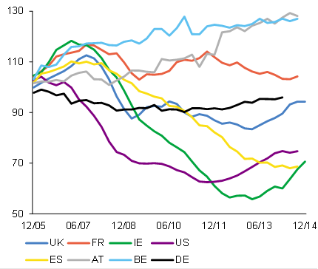
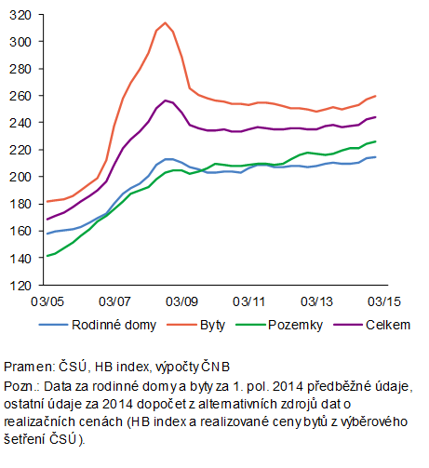
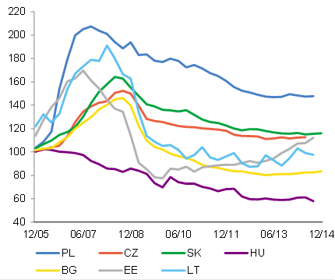

Slide 15
Proč sledovat ceny nemovitostí?
Role cenových bublin ve finanční krizi;
Možná endogenní vazba mezi úvěry na bydlení a cenami nemovitostí
Zrychlující se bytová výstavba (do r 2008), vysoká rozestavěnost- úvěry developerům
Přitom- makroekonomické dopady splaskávání bublin v cenách nemovitostí jsou oproti bublinám na jiných trzích (např. akciových) závažnější, protože jejich efekty:
(i) trvají déle (4 R v porovnání 1,5 R pro akciový trh),
(ii) jsou větší hrozbou pro makroekonomickou a finanční stabilitu
a) nemovitosti tvoří hlavní část bohatství domácností
b) ovlivňují spotřebu prostřednictvím důchodového efektu
c) hrají roli kolaterálu v bilancích bankovního sektoru

Slide 16
Faktory ovlivňující ceny nemovitostí
Nabídkové faktory (závisející na ziskovosti stavebnictví; nabídka v krátkém období neelastická):
Saturace bytových potřeb a její dynamika (počty existujících a nově dokončených bytů); (-)
Nákladové faktory (ceny pozemků; ceny stavebních prací); (+)
Poptávkové faktory:
Disponibilní důchod domácností (mzdy) (+)
Míra nezaměstnanosti (-)
Míra participace, počty volných pracovních míst (+)
Demografické faktory: Rozvodovost (+), sňatečnost (+), přirozený přírůstek populace a přírůstek migrací (+)
Rozvoj finačního trhu (úvěry na bydlení) (+)
Úrokové sazby (-)
Nájmy (+)

Slide 18
Investice do zásob
1) Zásoby jsou prvním nárazníkem změn AD
- AD>AS ⇒ pokles zásob
- AD<AS ⇒ nárůst zásob
2) Motivy držby zásob:
zpoždění výroby- zásoby jako nárazník uspokojení zákazníka
Množstevní slevy (vstupy)
Vyhlazování výroby
Držba zásob v rámci produkčního procesu (meziprodukt)
3) CPE- přidělování zdrojů- nadměrné zásoby
4) Vlastní dokončená výroba X Vlastní nedokončená výroba X Zboží X Materiál
5) Obtížné odlišit -očekávané změny zásob- dány standardními motivy, mají ekonomický základ
-neočekávané změny zásob- dány diskrepancí mezi AD a AS

Slide 19
Investice do zásob během cyklu
Změna zásob je nejvíce volatilní část AD (stock X flow!!!)
Anticipovaná změna zásob je většinou procyclická
Cykličnost neočekávané změny zásob závisí na typu očekávání, typu šoku…; ale většinou procyklické (silně)
Jediná výjimka- statická očekávání, po neočekávaném šoku se zásoby pohybují chvíli proticyklicky

